Slide 1


Reseau de bus
PROJ631 1/2
LEVET LOIC

Slide 2



Mes liens
Lien Github : https://github.com/Loiclevet/PROJ631_Bus.git
Lien du trello : https://trello.com/b/9NLFZxFy/bus-sibra
Langage utilisé : Python

Slide 3
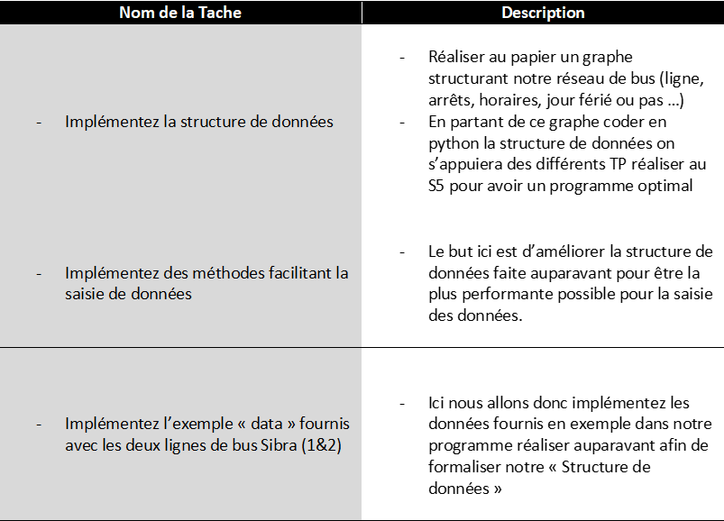
I - Structure de données
decomposition fonctionnelle des tâches

Slide 4
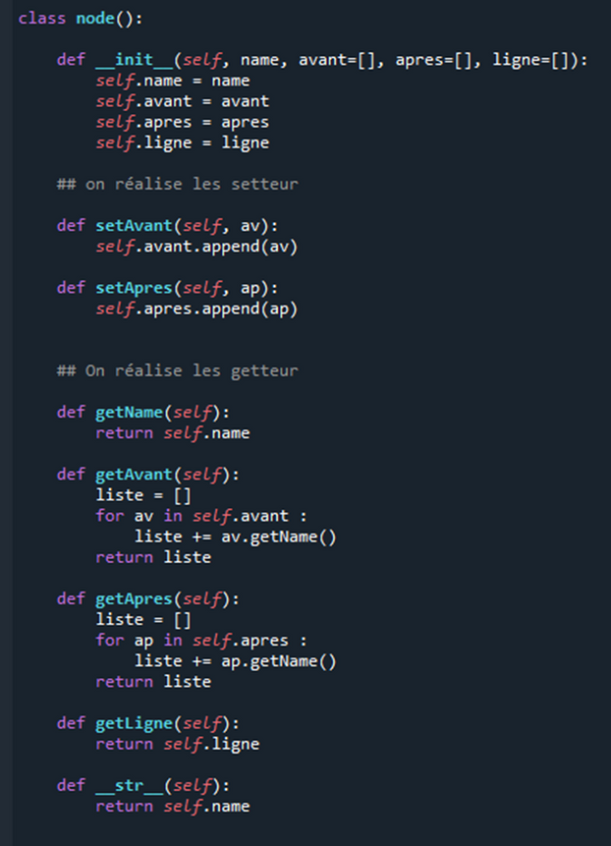
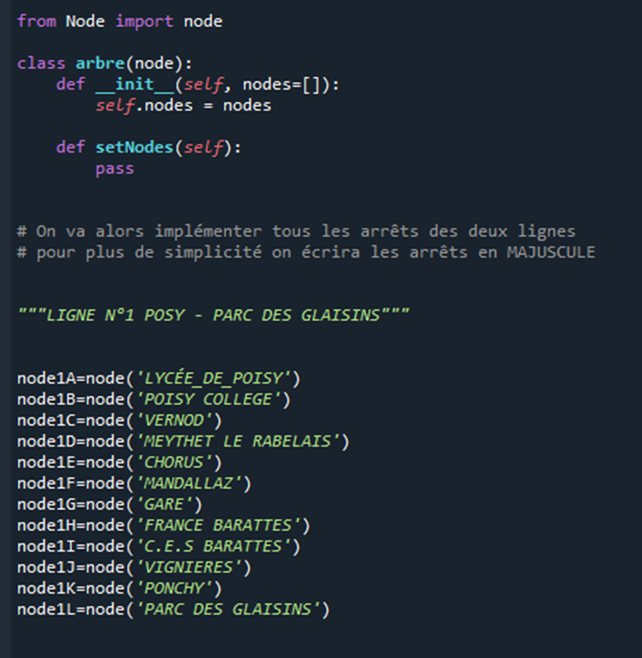
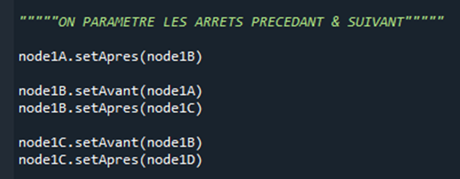
I - Structure de données
Le code
Node
Arbre

Slide 5
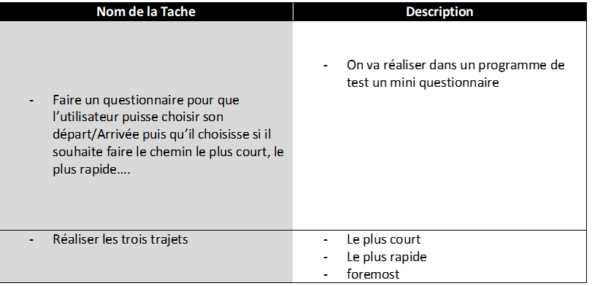
II - Algorithme
decomposition fonctionnelle des tâches

Slide 6
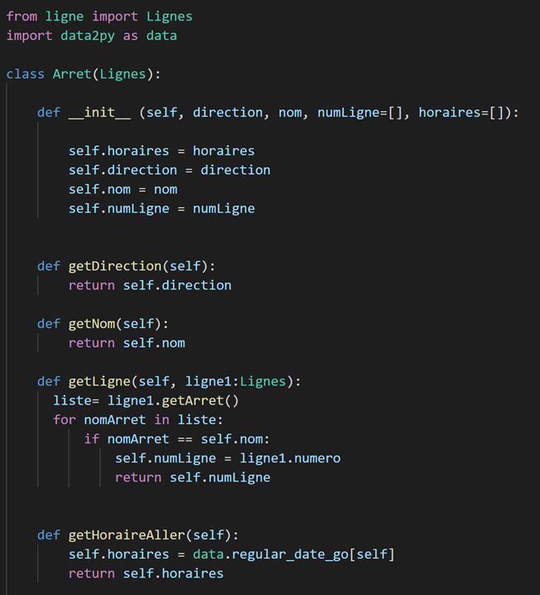
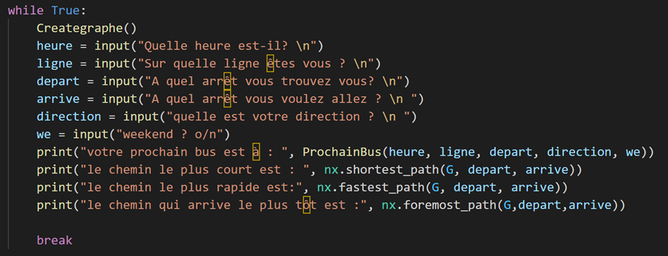
I - Algorithme
Le code
Arret / Lignes
Test

Slide 7







III - Pour aller plus loin
Pensons à une interface
Lignes ?
Date et heure?
Depart?
Arrivé ?
Shortest?
Fastest?
Foremost?

